Slide 1
BYOD или не BYOD куда ИТ-мир идет
Дмитрий Шустер
Технический Директор Cisco Казахстан
dshuster@cisco.com
Notes:
известное явление – получило модное название BYOD

Slide 2








Что такое BYOD ?
Политика, которая разрешает сотрудникам использовать персональные мобильные устройства для доступа к корпоративной информации и приложениям организации
http://en.wikipedia.org/wiki/BYOD
Notes:
Гибкий рабочий график
Отдельные категории сотрудников – гибко рабочее место по умолчанию
Фиксированный рабочий день
Мобильный телефон с почтой, ноутбук возможность увеличить рабочее время сотрудника на полчаса.

Slide 3
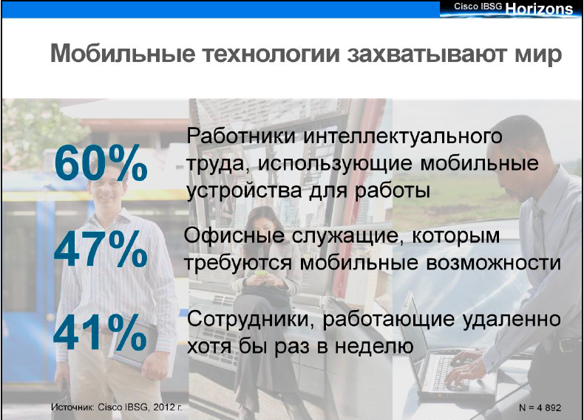
Почему мы говорим про BYOD

Slide 4

Почему мы говорим про BYOD

Slide 5
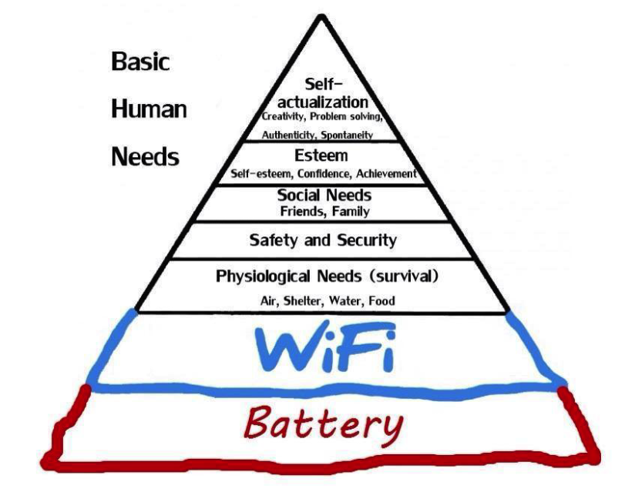
Пирамида потребностей по Маслоу

Slide 6
Пирамида потребностей по Маслоу

Slide 7
Пирамида потребностей по Маслоу

Slide 8
BYOD это только верхушка айсберга
BYOD
Я хочу читать почту со своего Android-планшета
Конечный
пользователь
Желание
Влияние
Рост производительности труда
Уменьшение затрат
CEO
Создание инфраструктуры удаленного доступа
Необходимость модернизации WiFi сети
Увеличение ресурсов на поддержку пользовательских устройств
IT
Что делать при краже устройства или увольнении сотрудника ?
Обеспечение compliance с регуляторными требованиями
Новые риски безопасности
(утечка информации, вирусы…)
Security
BYOD требует анализа процессов внутри компании
Notes:
Now that we have the high-level vision out there, let’s pivot back to the specific customer issue.
Many customers are looking to solve the BYOD problem: i.e. “I need to allow iPads on my network”. This is a genuine customer concern, but may be a bit too narrow of a way to look at the problem. Connectivity is only the first part of the overall solution.
Use the statements below the line to start customer conversations – Ask open ended questions too. There may be other specific customer uses-cases or concerns not listed here.
The goal of this slide is to persuade the customer that a more strategic, broad based approach should prove more effective in the long term, rather than a band-aid approach that solves for only one portion of the overall problem.

Slide 9



Ценность BYOD для руководства компании
Рост производительности труда
  Уменьшение времени принятия решения
  Дополнительные рабочие часы*
  Возможность участия в рабочем процессе во время вынужденного отсутствия
  Более эффективная работа со “своим” устройством
Сокращение затрат:
  Сотрудник сам покупает мобильное устройство и оплачивает услуги связи
Увеличение удовлетворенности сотрудников
*http://www.computerra.ru/cio/2274
Notes:
Дополнительные 30 рабочих часов в неделю
Увеличение оперативности в принятии решений

Slide 10
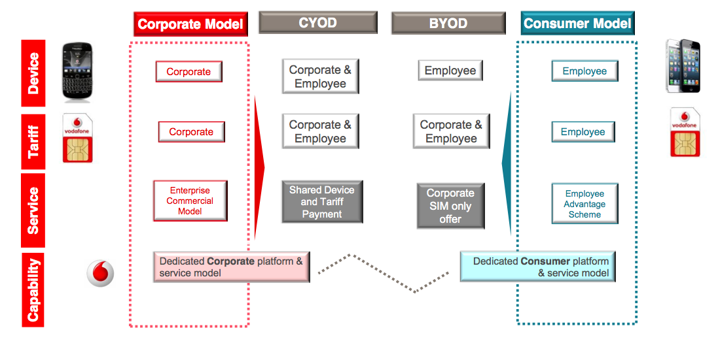
Появление еще одной модели – CYOD
Choose-Your-Own-Device

Slide 11
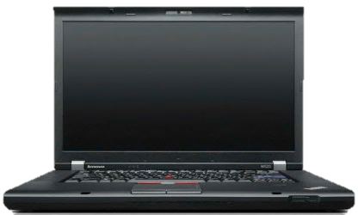
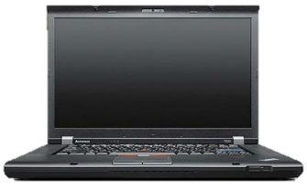
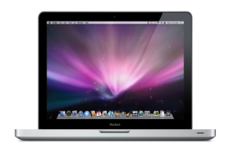
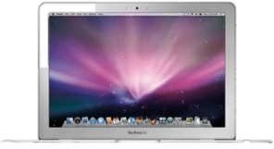
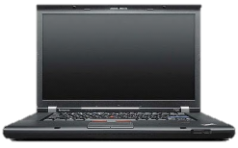



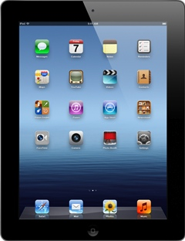
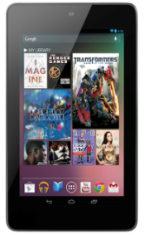
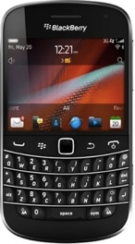
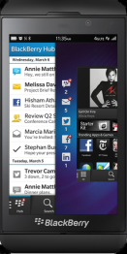
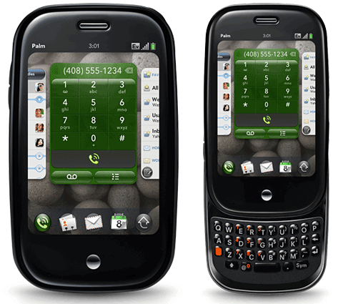
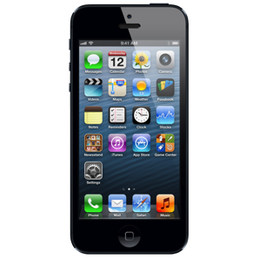
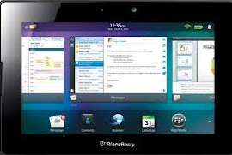
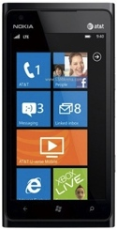
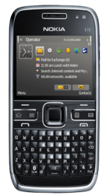
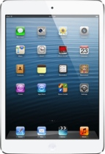
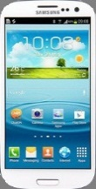




Пример Cisco IT
Стратегия AnyDevice
125,564
Corporate
Laptops
(CYOD)
82,794
8,225
34,545
71,325
Personally
Owned
Mobile
Devices
(BYOD)
16,450
36,104
13,901
3,979
725
Other
166

Slide 12

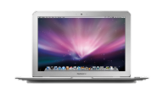

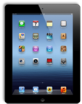

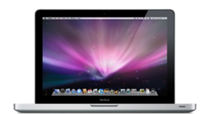




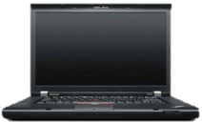
Эволюция развития BYOD/CYOD в Cisco
Any Device Roadmap
2013+
BYOD for non-Cisco laptops
eStore for mobile
Expanded Mobile App Portfolio
Cloud Services
ISE 1.2 and 1.3
2012
Cisco eStore Launched
MacBook Air
Mobile Apps
ISE 1.1 Rollout
2010-2011
Tablet Support
AnyConnect on Trusted Devices
WebEx and Jabber
2009
Mobile BYOD Mandate
Mobile Mail and Wi-Fi on iPhone, BlackBerry, Android, etc.
MacBook Pro
2003-2008
Corporate-Paid Devices
Good Mobile
Windows XP

Slide 13








Политика BYOD в организации
Устройства
Безопасность
Управление
Форм
Фактор
Защищенное соединение
Управление устройством
ОС
Контроль приложений
Слежение за устройством
Приложения
Защита Web
Внедрение приложений
Internal
Apps
Web
Apps
Голос
Конференции
Видео
Сообщения
Защита устройства
Производительность & Диагностика
Соединение
Шифрование данных
Управление затратами на связь
2G/3G
WiFi
VPN

Slide 14
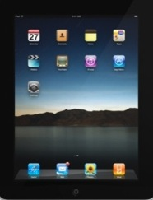


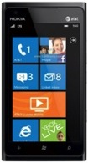
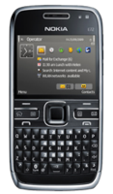







Пример политики в Cisco
Secured Devices
Trusted Devices
10 Minute Timeout
4 Digit PIN
Local and Remote Wipe
Encryption and
Management

Slide 15

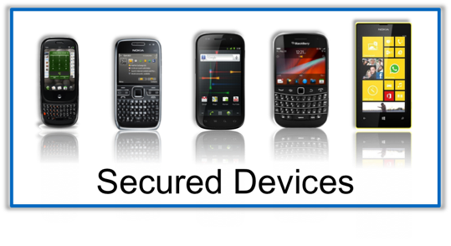
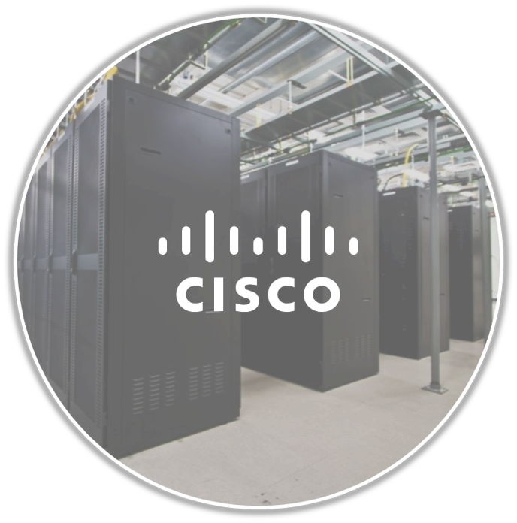









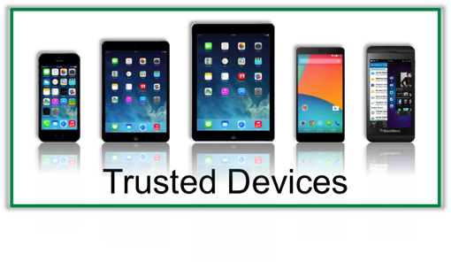







Реализация политики безопасности в Cisco
Network Edge
4 Digit
PIN
Remote
Wipe
10 Minute Timeout
Encryption
Management
Безопасные устройства
Core Network
Доверенные устройства

Slide 16








Cisco Identity Services Engine (ISE)
Корпоративная система управления политиками
Кто
Что
Где
Когда
Как
Атрибуты политики безопасности
Идентификация пользователей и устройств
Бизнес политики
Wired
Wireless
VPN
Сотрудник, гость , клиент, сетевое устройство
Replaces AAA & RADIUS, NAC, guest mgmt & device identity servers
Notes:
This slide is fairly self-evident.
We want to address the multiple attributes we identify that ISE combines to form a context to which a policy is applied. As the context changes, the policy being applied can change as well.
Users will have a seamless experience through all forms of access -- wired, wireless, VPN (remote).
Note it is called a ‘box’. We want to be very clear that there is a product to sell here. It is not another conceptual solutions architecture, but a product we built from the ground up to improve security, to improve the user’s quality of experience, and to reduce IT burdens and errors.
It is important to remember that device identity and BYOD is not just about iPads and iPhones. It could include many different devices, such as:
Cisco access points (basic IT operations)
Lenel door access/badge readers (physical security)
Rockwell manufacturing programmable logic controllers (PLC) (manufacturing)
Draeger infusion pumps (healthcare)
Microsoft XBox 360 (higher education)
Video surveillance cameras (which are today being moved from isolated analog networks to the IP infrastructure – and their numbers are increasing, estimated to be a $2.4 billion market in 2017 with 31.5% CAGR)
Also be sure to pay attention to the device profiling.

Slide 17



Позиционирование ISE и MDM
СЕТЕВАЯ БЕЗОПАСНОСТЬ (ISE)
УПРАВЛЕНИЕ УСТРОЙСТВОМ (MDM)
Mobile + PC
AUP
Распространение корпоративного ПО
Управление
(Backup, Remote Wipe, etc.)
Классификация/
Профилирование
User <-> Device Ownership
Регистрация
Безопасный сетевой доступ (Wireless, Wired, VPN)
Настройка профилей безопасности устройства
Соответствие политике (Jailbreak, Pin Lock, etc.)
Шифрование данных
Управление сетевым доступом на основе контекста
Инвентаризация
Управление затратами
Пользователь управляет устройством
IT управляет доступом в сеть
Пользователи и IT совместно управляют устройством и доступом
Notes:
BYOD is a policy manifestation
Different philosophical adoption curves – wherever org is, multiple capabilities are required to support the policy
Philosophy is what is your business policy
MDM cannot control access on prem or VPN
What do you want from a policy level to what you want from a management level

Slide 18













Интеграция ISE и MDM
MDM
Manager
ISE
  Регистрация устройств при включении в сеть – незарегистрированные клиенты направляются на страницу регистрации MDM
      Ограничение доступа - не-соответствующие клиенты будут иметь ограниченный доступ в сеть, исходя из информации полученной от систем MDM
      Сбор дополнительной информации про устройство дополняет функции классификации и профилирования ISE
      Инициация действий через интерфейс ISE – например устройство украдено-> очистить данные на устройстве
Экопартнеры Cisco
http://www.cisco.com/c/dam/en/us/products/collateral/security/identity-services-engine/at_a_glance_c45-726284.pdf

Slide 19
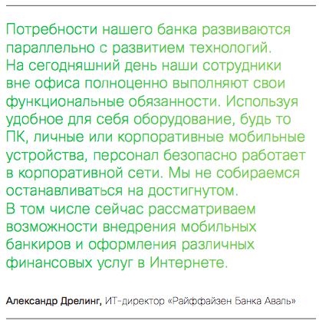
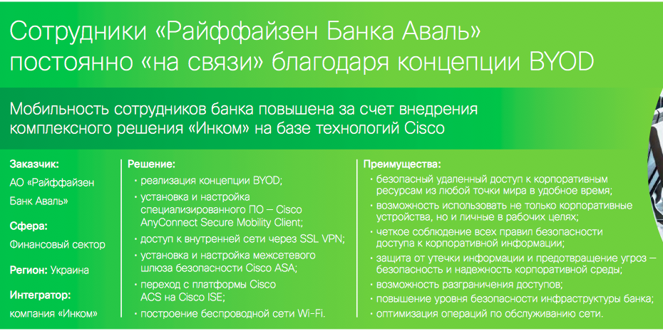
Один из примеров внедрения в банке
http://www.cisco.com/web/RU/about/success/assets/pdfs/Aval_ss.pdf
Notes:
Дополнительные 30 рабочих часов в неделю
Увеличение оперативности в принятии решений

Slide 20



Лина
VIP клиент
Стас
Обычный клиент
Notes:
How do you see enterprise networks evolving from here?
Each of our next-generation branch solutions has truly evolved our architecture. We have pulled away from the multiple disparate networks, where IT was overwhelmed with managing three separate networks.
With Unified Access, we took the first step toward a unified network.
With IWAN, we have enabled an optimal experience regardless how the user accesses the information and where the application resides
With Cisco Open Network Environment, or ONE, we are brining our approach to software-defined networking. When we provide the implementation to the branch at Cisco Live San Francisco in May, we will formally introduce Cisco ONE Branch Architecture.
Finally, we help customers get to maximum agility with fully network virtualized services, allowing them to bring up and tear down services instantly. This will help us ultimately move to a true “network-as-a-service”.

Slide 21
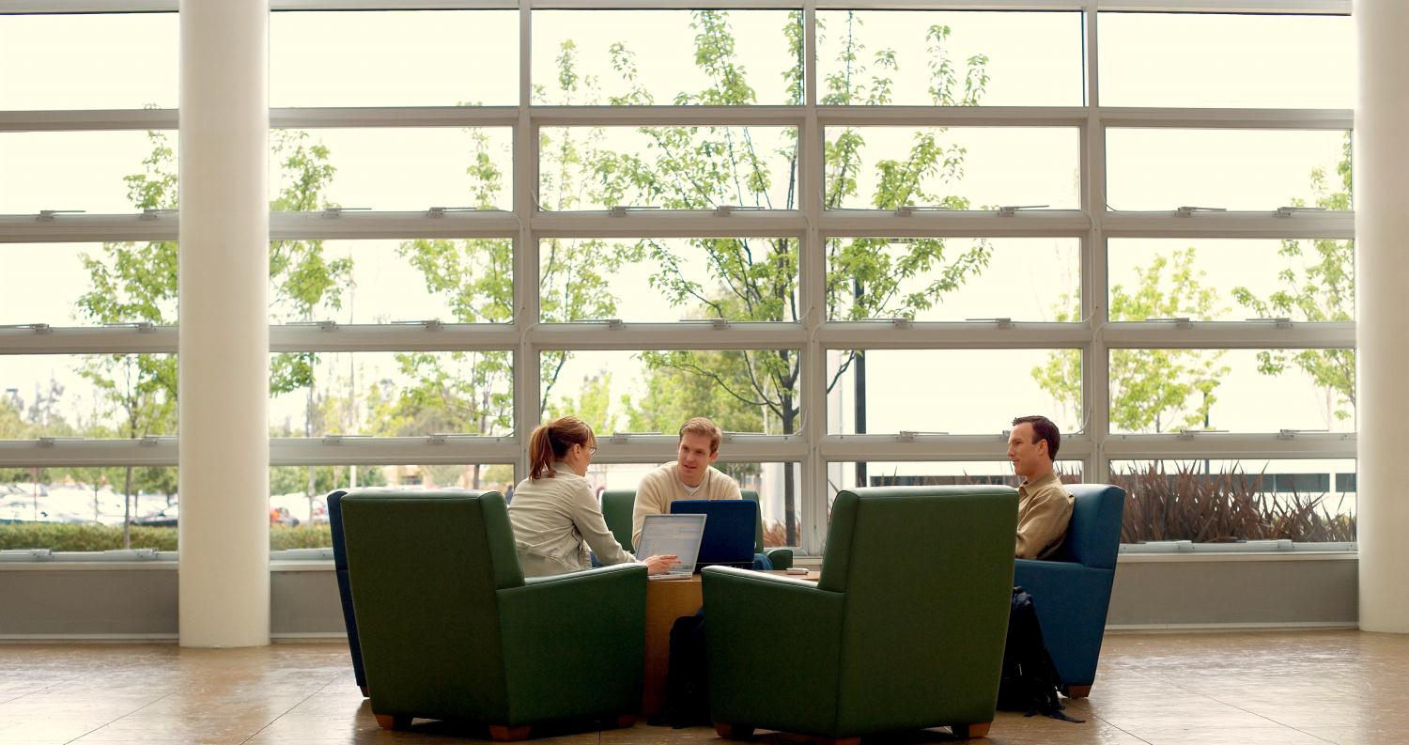


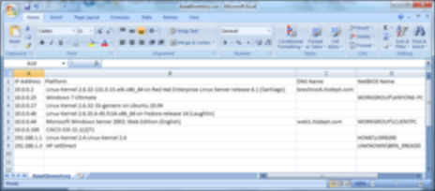

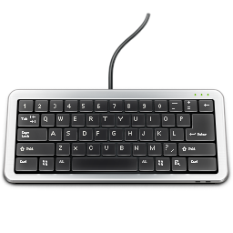
Здравствуйте, Лина! Чем я могу Вам помочь сегодня?
?
X
VIP
клиент
пришел!
Wi-Fi может
определить
VIP клиента
Notes:
How do you see enterprise networks evolving from here?
Each of our next-generation branch solutions has truly evolved our architecture. We have pulled away from the multiple disparate networks, where IT was overwhelmed with managing three separate networks.
With Unified Access, we took the first step toward a unified network.
With IWAN, we have enabled an optimal experience regardless how the user accesses the information and where the application resides
With Cisco Open Network Environment, or ONE, we are brining our approach to software-defined networking. When we provide the implementation to the branch at Cisco Live San Francisco in May, we will formally introduce Cisco ONE Branch Architecture.
Finally, we help customers get to maximum agility with fully network virtualized services, allowing them to bring up and tear down services instantly. This will help us ultimately move to a true “network-as-a-service”.

Slide 22
Первичный контакт с обычным
клиентом может быть установлен
через его мобильное устройство
Notes:
How do you see enterprise networks evolving from here?
Each of our next-generation branch solutions has truly evolved our architecture. We have pulled away from the multiple disparate networks, where IT was overwhelmed with managing three separate networks.
With Unified Access, we took the first step toward a unified network.
With IWAN, we have enabled an optimal experience regardless how the user accesses the information and where the application resides
With Cisco Open Network Environment, or ONE, we are brining our approach to software-defined networking. When we provide the implementation to the branch at Cisco Live San Francisco in May, we will formally introduce Cisco ONE Branch Architecture.
Finally, we help customers get to maximum agility with fully network virtualized services, allowing them to bring up and tear down services instantly. This will help us ultimately move to a true “network-as-a-service”.

Slide 23

Приложение
3G
Персонализация
Здравствуйте, Стас!
Рады видеть Вас сегодня.
Функция «пробуждения»
Дальше
Отмена
Notes:
How do you see enterprise networks evolving from here?
Each of our next-generation branch solutions has truly evolved our architecture. We have pulled away from the multiple disparate networks, where IT was overwhelmed with managing three separate networks.
With Unified Access, we took the first step toward a unified network.
With IWAN, we have enabled an optimal experience regardless how the user accesses the information and where the application resides
With Cisco Open Network Environment, or ONE, we are brining our approach to software-defined networking. When we provide the implementation to the branch at Cisco Live San Francisco in May, we will formally introduce Cisco ONE Branch Architecture.
Finally, we help customers get to maximum agility with fully network virtualized services, allowing them to bring up and tear down services instantly. This will help us ultimately move to a true “network-as-a-service”.

Slide 24

Аналитика для показа времени ожидания в очереди
3G
X
Расчетное время ожидания
3 минуты.
Accounts
Bill Pay
Transfers
Deposits
Deals
Alerts
Featured
Search
Map
Tips
Services
Notes:
How do you see enterprise networks evolving from here?
Each of our next-generation branch solutions has truly evolved our architecture. We have pulled away from the multiple disparate networks, where IT was overwhelmed with managing three separate networks.
With Unified Access, we took the first step toward a unified network.
With IWAN, we have enabled an optimal experience regardless how the user accesses the information and where the application resides
With Cisco Open Network Environment, or ONE, we are brining our approach to software-defined networking. When we provide the implementation to the branch at Cisco Live San Francisco in May, we will formally introduce Cisco ONE Branch Architecture.
Finally, we help customers get to maximum agility with fully network virtualized services, allowing them to bring up and tear down services instantly. This will help us ultimately move to a true “network-as-a-service”.

Slide 25
Выводы
Явление BYOD является одним из трендов последних лет, но при этом влияет на бизнес-процессы, стратегию IT и оценку рисков безопасности
На сегодня BYOD есть фактически в каждой организации – отличается лишь степень проникновения персональных устройств
В зависимости от степени “зрелости” использования персональных устройств организация может выбирать разные сценарии решения BYOD
Решение Cisco для BYOD
AnyConnect
ScanSafe
ASA
ESA/WSA
ISE/ MDM
Wireless
Wired
Sec Group
Access
Cisco Prime

